Slide 2
ALL WE NEED IS THE RIGHT MOTIVATION

Slide 3
ETKİNLİKLER
METİN OKUMA
OBJEYİ TASVİR ETME
KELİME ÇALIŞMASI
FALCI BACI
MAZERET BULMA
HİKAYE YAZMA
OBJEYİ TAHMİN ET
YARATICI YAZARLIK
SÜRELİ ANLATIM
KAHOOT
CINQUIN
AKTİVİTEYİ TAHMİN
FARK BUL
ÇÖZÜM BULMA
PLİCKERS
RESİMLERLE ANLATMA
SOKAK EĞİTİMİ
BUGÜN NE YAPTIN
BİL BAKALIM BEN KİMİM?
KONUŞMA AKTİVİTESİ
BEYİN FIRTINASI
ŞARKI BESTELE
TABU
TELKİN
HİKAYE YARATMA
İNTERAKTİF KONUŞMA
DİNLE SIRALA

Slide 4
1
METİN OKUMA
Okuma Öncesi
Metin ile ilgili verilen cümlelerin doğruluğunun tartışılması
Okuma Aşaması
Metin okunarak verilen cevapların kontrol edilmesi
Okuma Sonrası
Konu pekiştirme için çeşitli etkinlikler
Video_için_tıkla
parca_metinokuma
https://youtu.be/vXFHNrLiwuE

Slide 5
2
HİKAYE YAZMA
Yazma Öncesi
Öğretmen tahtaya bazı ipucu cümleler yazar.
Yazma Aşaması
Bunlardan bir hikaye uydurmamız istendi.
Yazma Sonrası
Gerçek hikaye ile yazılan hikaye karşılaştırılır.

Slide 6
3
CINQUIN
5 dizelik şiir
______
My city (Ankara)
______ ______ (adj adj)
beautiful safe
_______ _______ ______ (Verb verb verb)
Love meet study
________ _______ _______ ______ (sentence)
I miss my city
_________ (a synonym / general word)
capital

Slide 7
4
RESİM ANLATMA
Konuşma Öncesi
Send me a picture your favourite place
(Yaşadığımız şehrin resimini bulup cep telefonuyla mail gönderdik.)
Konuşma Aşaması
Gönderdiğimiz resmi anlattık.(neresi,ne kadar uzaklıkta vs)
Konuşma Sonrası
Resimleri kategorilere ayırdık.(manzara,doğa,tarihsel vs)
Bu resimleri kullanarak bir turiste şehrimizi anlatmamız istendi.
Her cümlenin sonunda hangi resmi kullandığımızı söyledik.

Slide 8
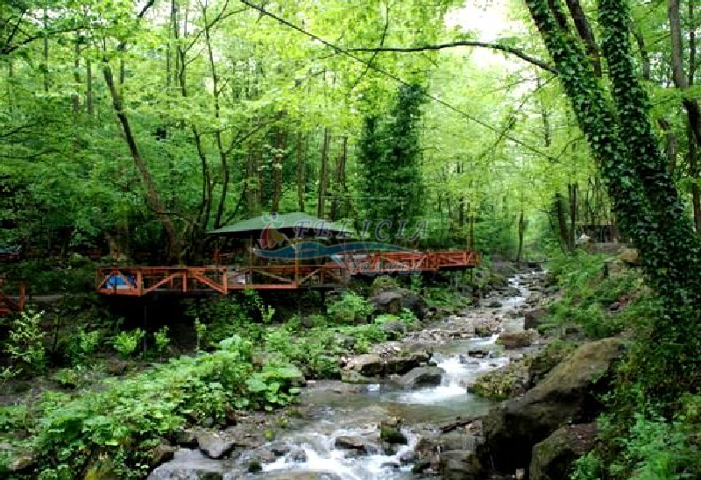
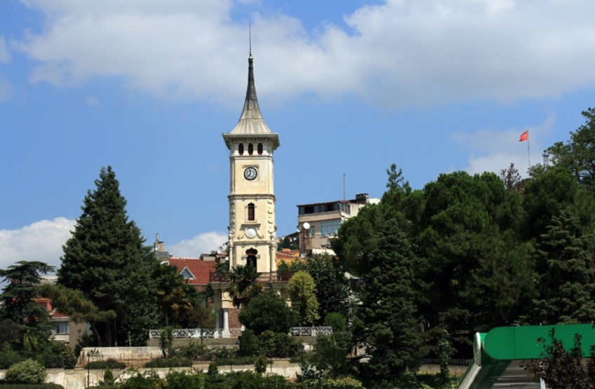
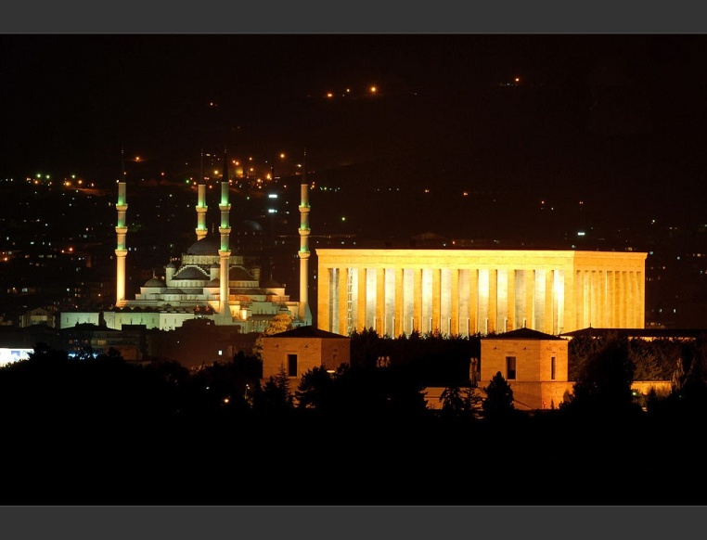
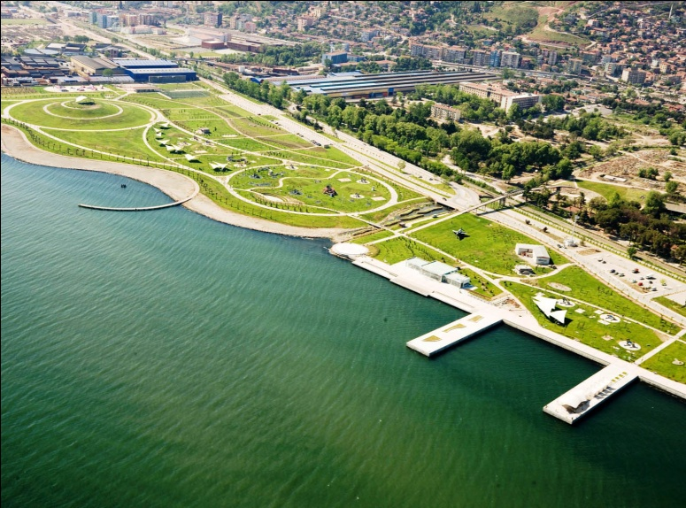

Slide 9
5
KONUŞMA AKTİVİTESİ
Dice(Zar Yöntemi)
1-Describe (What do you see)
2-Compare (similar to)
3-Associate (What comes to your mind)
4-Analyze (single components)
5-Apply (how can you use it)
6-Argument (good/bad, like/dislikes, support your argumant)
Gruplara ayırdı. Resimler dağıttı.
Her grup kendisine verilen yukarıdaki basamaklardan
birine göre resimleri anlattı.

Slide 10
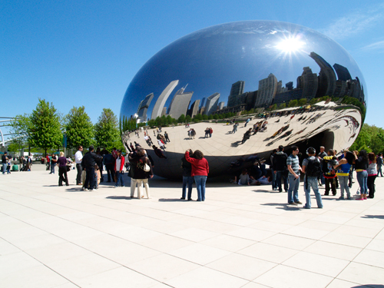
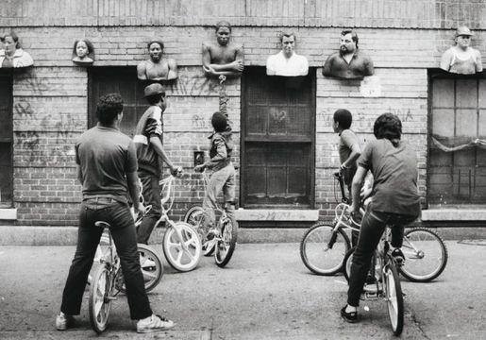
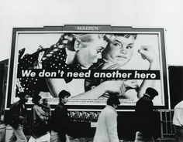
With these pictures we practiced one of the RWCT methods – Dice which is designed in step by step system – like Bloom‘s taxonomy. You came up with lot of ideas how to use pictures in your lessons.

Slide 11
6
TELKİN YÖNTEMİ
Rahatlatıcı bir müzik açılır. Tahtaya bir resim yansıtılır ve hareketlerle destekleyerek bir hikaye okunur. Hareketler fiilleri ve nesneleri destekleyicidir.
2. okuma daha hızlı yapılır.
Daha sonra öğrencilere parça müzik ve hareketler ile parçayı okutturulur. (Suggestopedia yöntemi)

Slide 12
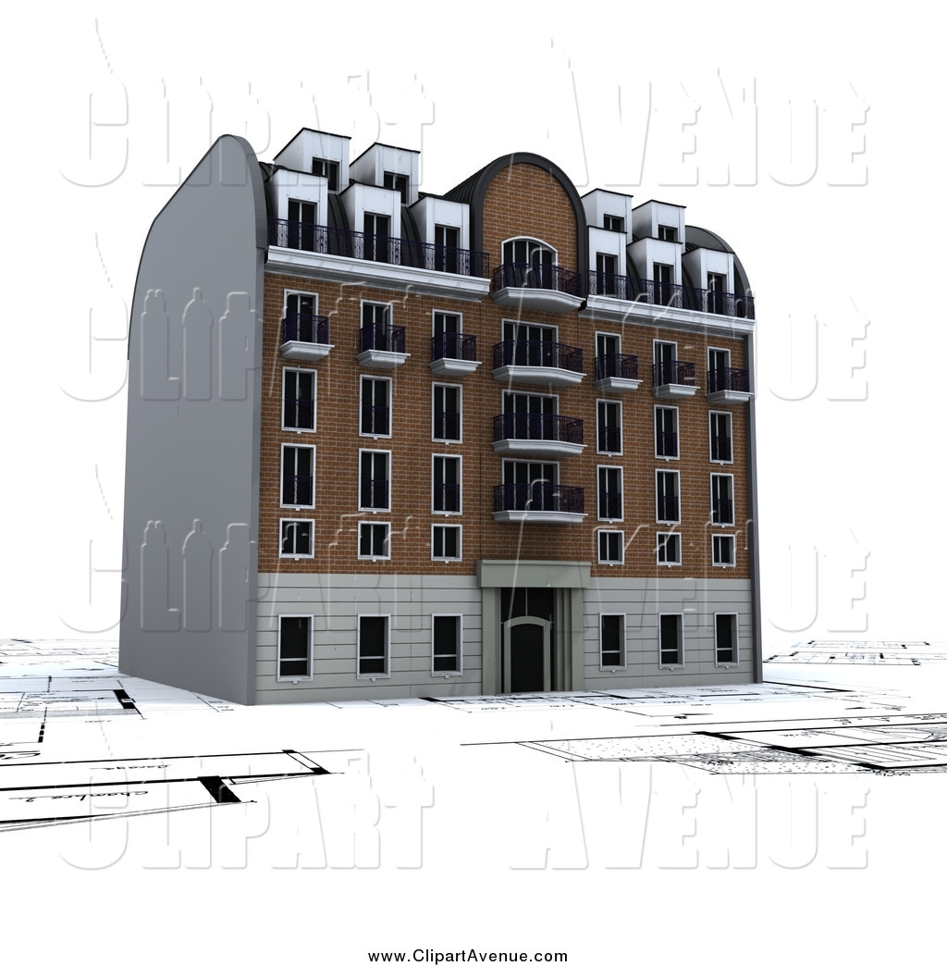
Inspiration: Suggestopedia – Georgi Lozanov
Jimmy Fixes His Door
When preparing the settings or props get your students involved as well! Example: Find a picture of a tree, place it on the right site of the house; Draw a six unit apartment building; Put a box with the tools in front of the door etc.

Slide 13
Baroque Music
Story Online
Suggestopedia
Click on this link and you can see another example of suggestopedia lesson. It is quite „old school“ but still worth to watch! Some principles of this method are also included.

Slide 14
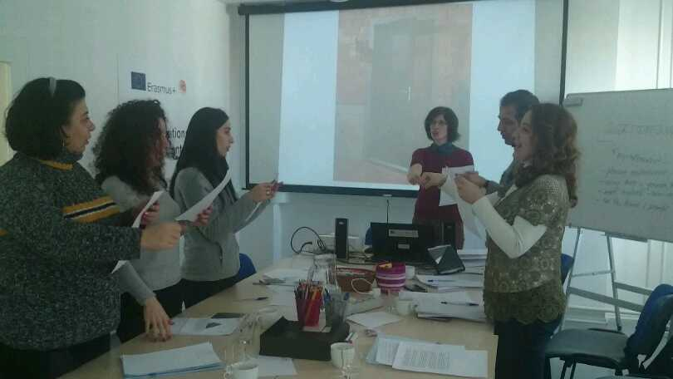
Video_için_tıkla
telkin
https://youtu.be/OE8r1pOBFZI

Slide 17
7
OBJEYİ TASVİR ET
(DESCRİBİNG AN OBJECT)
KONUŞMA
Yuvarlak grup yapılır.
Öğretmen öğrencilere bir obje verir.
Her öğrenci obje ile ilgili sorular sordu.(Nerede yapıldı, Rengi ne ,Nerde kullanılır.)

Slide 18
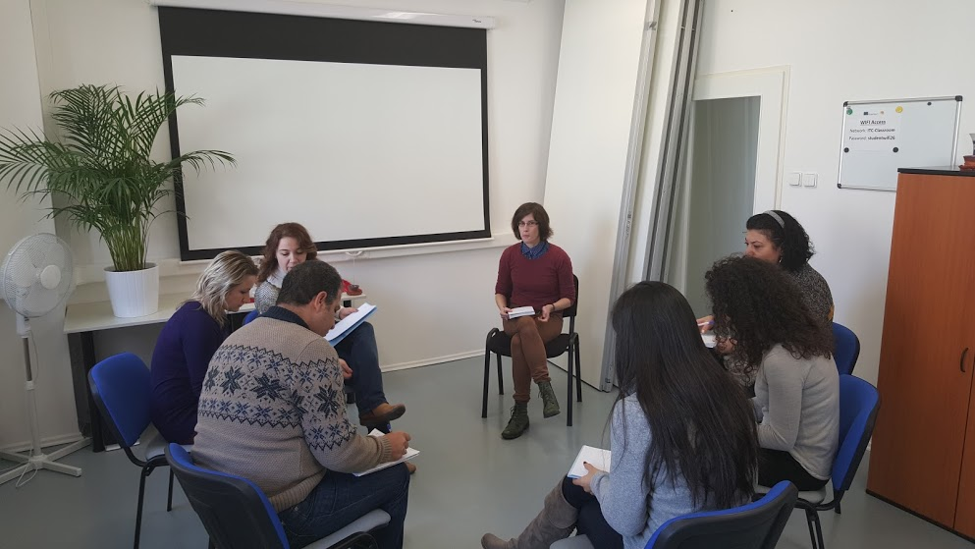
While practicing Free writing method you came up with amazing ideas how to use your city as an ispiration or environment for teaching!
Pass some interesting object (picture…) and let your students ask the questions - What? How? Where? Why? What if? For what reason? - write down the questions and let them search for the answers – in groups, using computers, textbooks etc.

Slide 19
8
OBJEYİ TAHMİN ETME
(GUESSİNG AN OBJECT)
KONUŞMA
Alış-veriş yapılacak bir mekan düşünülür.(Market)
Alınan bir malzeme işaret ve hareketler ile tarif edilir.
Gruptakilere ne olduğu tahmin ettirilir.
(tissue, cleaning path, water, chocolate, ball, box, trolley, bread, banana, etc.)

Slide 20
9
AKTİVİTEYİ TAHMİN ET
(GUESSİNG AN ACTİON)
8.etkinliğin devamı olarak marketten aldığımız ürünü hareketlerle anlattırılır.
Gruptakiler yapılan aktiviteyi ve kullanılan malzemeyi bulmaya çalışır.(take photos, walk, run, walk the dog, carry the bag, see buildings, talk on the phone, go over the bridge,etc)
Aynı anda yapılan iki eylem bağlaç kullanarak birleştirilir.
(While I was drinking water, I passed the zebra crossing.)

Slide 21
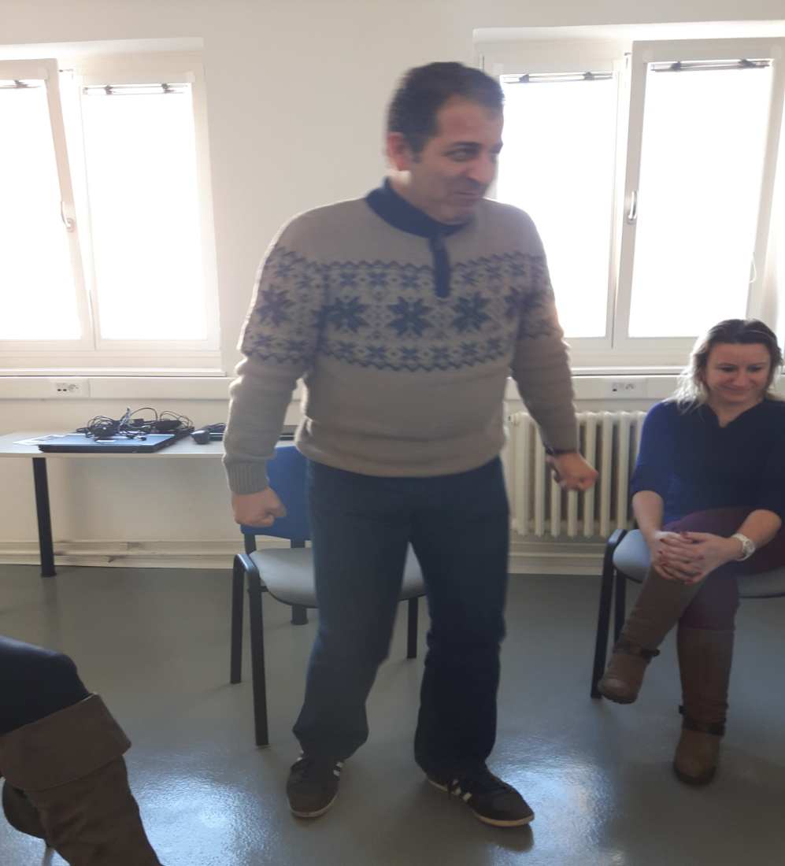

Slide 22
10
SOKAK EĞİTİMİ (STREET EDUCATİON)
Street for education
Bir yer seçilip derste nasıl kullanabileceğimiz tartışılır.
Video_için_tıkla
sokakegtm
https://youtu.be/6blGQQHQZIo

Slide 23
11
BEYİN FIRTINASI
Brainstorming, hiç durmadan 5 dakika boyunca aklımıza ne gelirse yazılır ve sonra okutulur.
Derste hiç bilmedikleri konunun terimleri ve şekilleri ile ilgili yapılabilir.

Slide 24
12
HİKAYE YARATMAK
Bir resim gösterilir.
Bu resime ne ad verirdiniz?
Bu resim bir hikayenin sence başı ,ortası veya sonu mudur?
Diye sorulur.
Verilen cevaplara uygun hikaye oluştutturulur.(Başı ise sonu ne olabilir?……..)

Slide 25
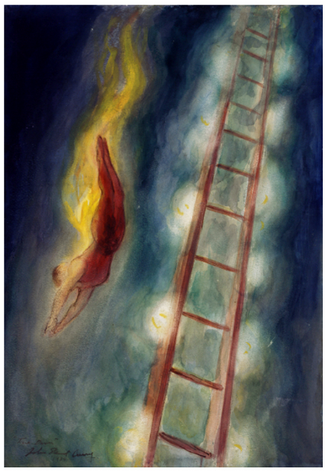
Following slides set as an example of several activities developing divergent and critical thinking, collaboration and communication. They can be used in any subject and modified according to goals. (Use pictures from the books, magazines, real objects…)
Watercolor by John Steuart Curry 1934 – How would you name the painting?

Slide 26
13
KELİME ÇALIŞMASI
Bir resim yansıtılır. 30 saniye bakılır.
Akılda kalan kelimeler yazdırılır .
Sonra bir 30 saniye daha baktırılır ve tekrar yazdırılır.
Sınıfla paylaşılır.

Slide 27
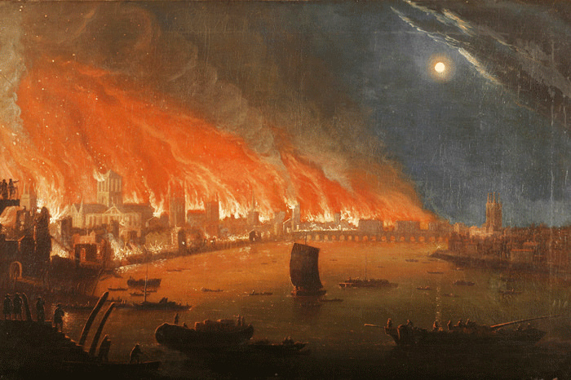
The great fire of London - Unknown artist – c. 1700
Chosen pictures should mirror student‘s current interests and provide a link with a real life.

Slide 28
14
YARATICI YAZARLIK
Bir resim verilir .(Hareketli bir resim)
Resimdeki kişilerin konuşmalarının tahminleri baloncuklara yazılır ve resim üzerine yapıştılır.
Olay ile ilgili herkes bir cümle yazar ,cümleler grup içinde el değiştirerek diğer kişi bir cümle daha ekler. Böylece hikaye oluşturulur. (Elaboration game)
Resimdeki karakterlerden biri sen ol ve bir hikaye yaz(point of view)
Resimdeki yangından kaçan biri olsan ve mektup yazsan nasıl bir mektup yazardın? (write a letter)

Slide 29
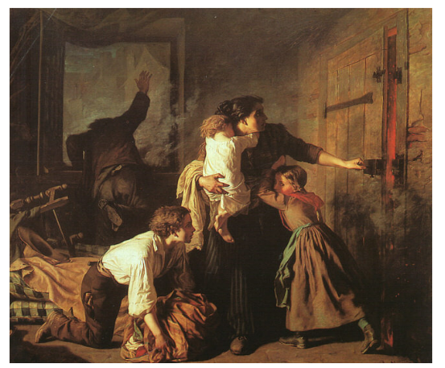
Speech bubble
Write a letter
Elaboration game
Write one sentence about the picture (text, song, situation...)
Pass it to your friend on the right.
As you pass your paper you receive one from somebody on your left.
Read your friend‘s sentence.
Add your own sentence under your friends writing.
Pass it to your right etc.

Slide 30
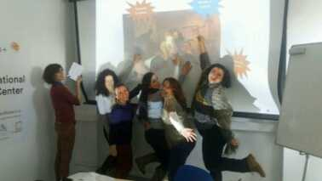

Slide 31
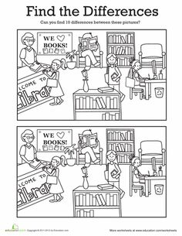
15
Fark Bul
2. resim ver , farkları buldur. Nouns or verbs

Slide 32
16
Bugün Ne Yaptın
Üzerinde fiil bulunan bir kağıt seçtirilir . Ve gruba anlatılır ?.
Grup ‘’What have you done today ?‘’ diye sorar ve cevabı bulur .

Slide 33
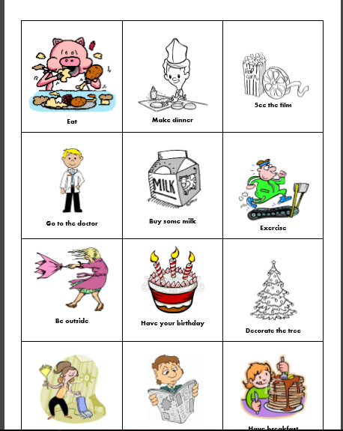
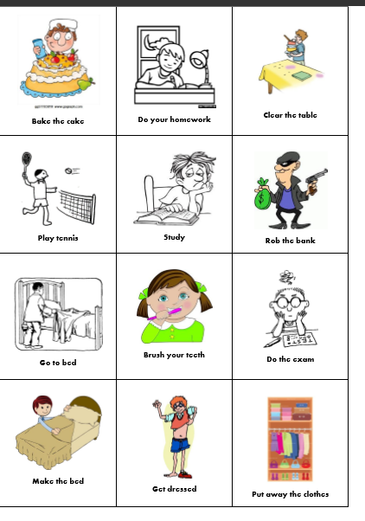
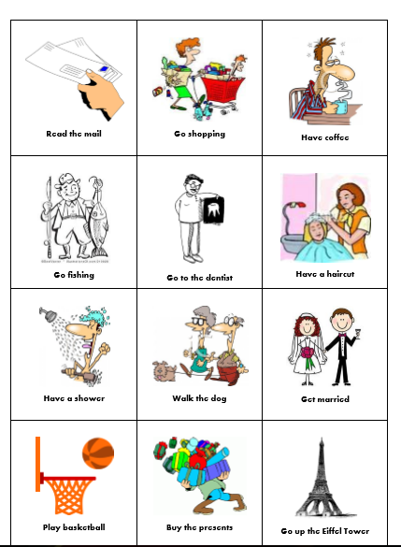
What have you done today?
I have made the bed.

Slide 34
17
Şarkı Bestele (Composing a song)
Tahtaya cümleler ve cümlecikler yazılır ve şarkı yazmaları istenir
Come back to my hotel room
Knockin’ on my door
You’ve come along into my sore
Know that I’n talking about the way I feel
Video_için_tıkla
_beste
https://youtu.be/9l99gcwNcYE
Video_için_tıkla
beste
https://youtu.be/Gx0Jc9tpR1Q

Slide 35
18
İNTERAKTİF KONUŞMA
(COMMUNİCATİON WİTH PEOPLE)
Fiillerin olduğu bir kutudan öğrenci bir fiil seçer .
Konuşmaya başlar .Örneğin Grup bir trende olduğunu varsayar. Konuşma esnasında bu fiilleri kullanır (Past tense ) .
O konuşurken diğer öğrenci fiili seçer. Konuşmaya devam eder.

Slide 36
19
Falcı Bacı
Fortune teller – Bir öğrenci falcı olur .
Müşteri bir kart seçer . Falcı onun ileride ne olacağını söyler ve bunun için neler yapması gerektiğini anlatır. ( should )

Slide 37
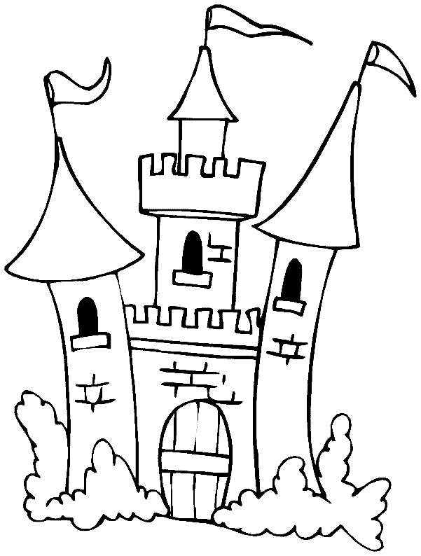
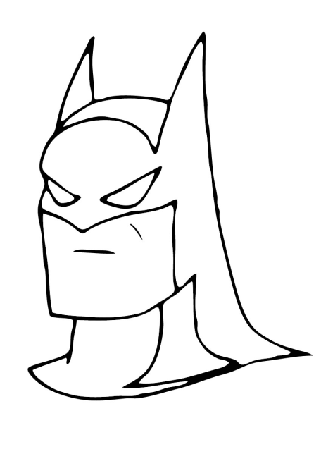
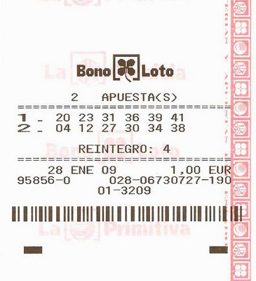
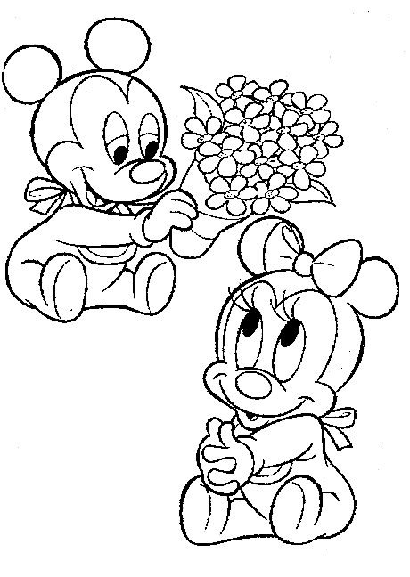
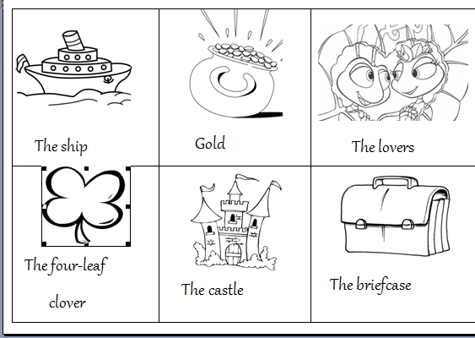
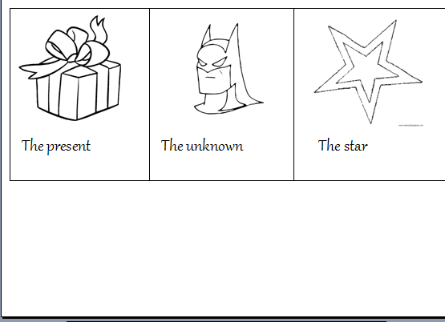

Slide 38
20
SÜRELİ ANLATIM
(TALKİNG FOR A MİNUTE)
Slaytlar hazırlanır.
Slaytlar tatil, hobi , aile, sebzeler, tatlılar vs olabilir.
Denk gelen slayt ile ilgili belli bir süre hiç susmadan konuşmaları istenir .
Video_için_tıkla
sürelianlatım
https://youtu.be/EUWbNX_7jSI

Slide 40
21
ÇÖZÜM BULMA
(FİNDİNG A SOLUTİON)
Sıra dışı sorunlara ilginç çözümler buldurma aktivitesi.
From most authoritative (firm order) to least authoritative (gentle suggestion): See a marriage counselor! You should see a marriage counselor. You have to/must see a marriage counselor. You’d better see a marriage counselor. You ought to see a marriage counselor. You could see a marriage counselor. You might see a marriage counselor. Why don’t you see a marriage counselor? How about seeing a marriage counselor? Why not see a marriage counselor?
1.My roommate hasn’t showered in over a week and he keeps leaving empty Cheetos bags on the floor of our apartment. What should I do?

Slide 41
22
BİL BAKALIM BEN KİMİM?
( GUESS WHO I AM?)
Bir kişi bir meslek seçer.
Diğerleri ona sorular sorar ve mesleğini tahmin etmeye çalışır.
Sorular evet/hayır/bazen gibi cevapları karşılayacak biçimde sorulmalı.(Önlük giyiyor musun? Dış mekanda mı çalışıyor musun?....)

Slide 42
23
TABOO(TABU)
Elimizdeki kartta 5 kelime vardı . Bunları kullanmadan anlatmaya çalışıyorduk .

Slide 43
24
LİSTEN – ORDER
(DİNLE-SIRALA)
Listening = Listening a song
Şarkı dinletilir.
Şarkının karışık verilmiş cümleleri sıralama yaptırılır.

Slide 44
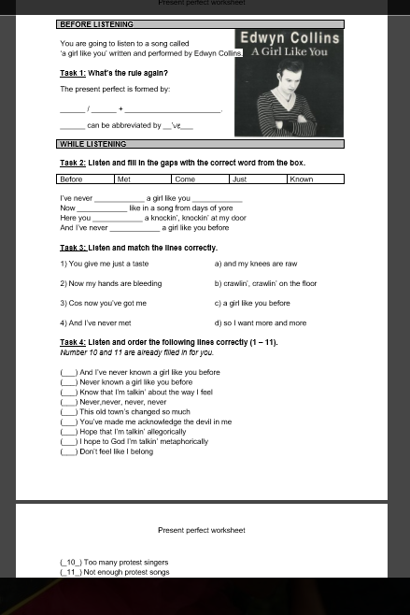

Slide 46
25
MAZERET BULMA
(MAKİNG AN EXCUSE )
Öğretmen bir öğrenciyi dışarı çıkartır.
Sınıfta kalan öğrenciler bazı mazeretler belirler.
Dışardaki öğrenci sınıfa girdiğinde öğretmen geç kalma sebebini sorar.(Öğretmenin sırtı sınıftaki öğrencilere dönüktür.)
Sınıftaki öğrenciler mazereti hareketlerle dışardaki öğrenciye anlatmaya çalışıyorlar .
Öğrencide hareketlerden neden geç kaldığını anlayarak öğretmene anlatır.

Slide 47
27
PLİCKERS
Video_için_tıkla
plickers
https://youtu.be/88Jkf1_AEjM

Slide 48
26
KAHOOT

